Slide 1
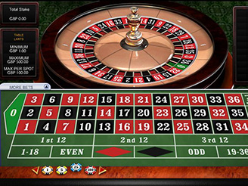

Slide 2
Gevinster:
36 x på tal
2 x på rød/sort
2 x på odd/even
2 x 1-18 og 19-36
3 x på tredjedel

Slide 3
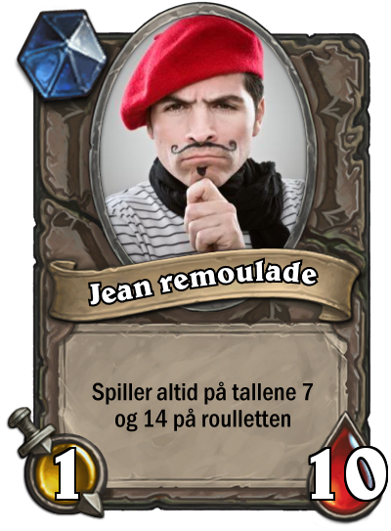
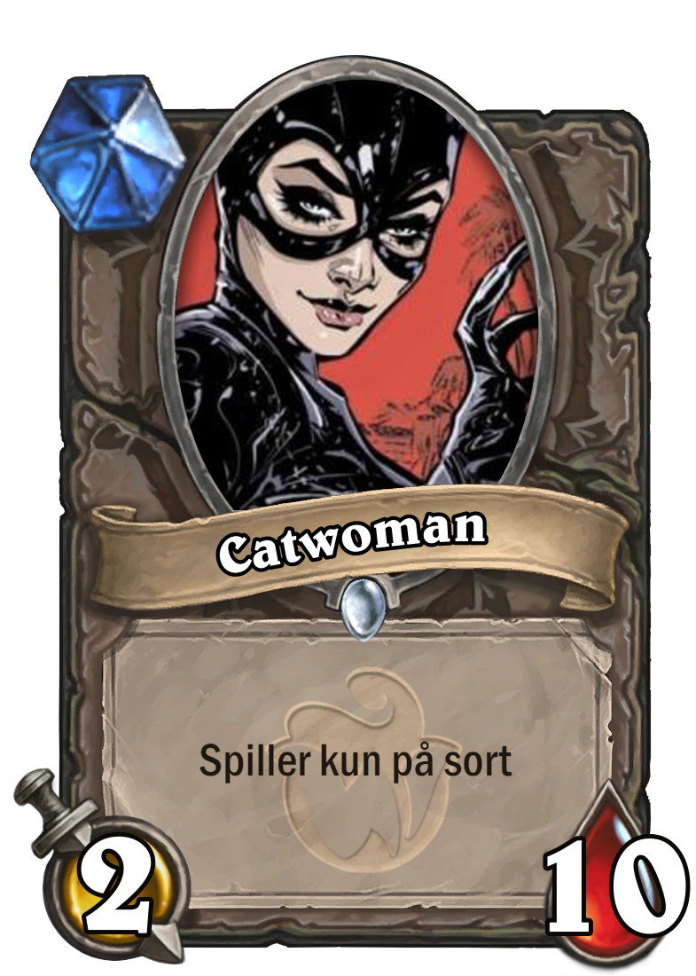
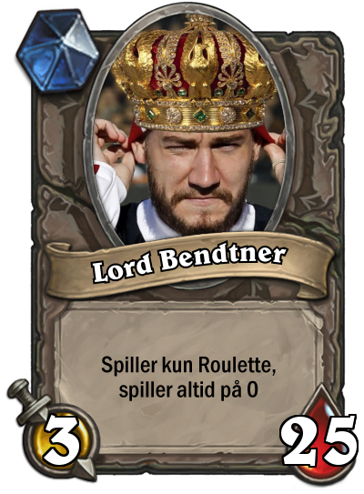
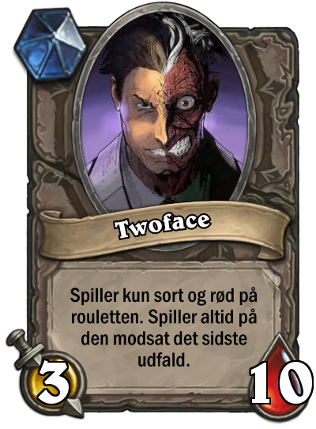
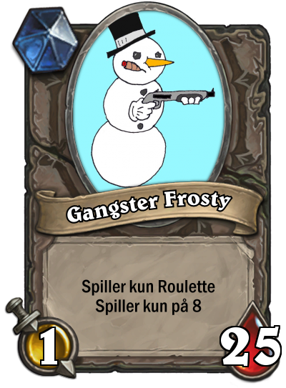
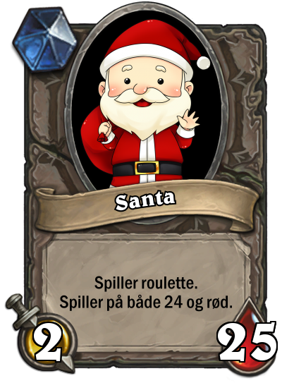
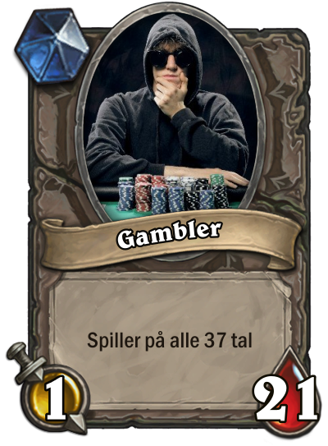
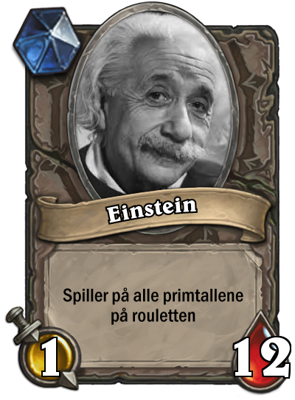

Slide 4
Spiller for 100 gange det beløb på alt der spilles på
Antal gange der spilles * 10

Slide 5
Hvor ofte vinder han?
Hvor meget vinder han når han vinder?
Hvor meget bruger han i alt?

Slide 6
Hver gang vinder han 100*36=3600
Han vinder samlet
3600*6,75=24324.32
_1_
37
Chance for at vinde
Han bruger 100*250=25000
1/37*250=6,75
Antal gange han vinder
Han taber derfor
25000-24324,32=675,68

Slide 8
Gæst | Antal % i kasinoet | Indtjening
Catwoman | 10 | ?
twoface | 15 | ?
Jean Remoulade | 20 | ?
Lord Bendtner | 1 hvis over 100 gæster | ?
Frosty | 7 | ?
Santa Claus | 10 | ?
Einstein | 7 | ?
Gambler | Resten | ?

Slide 9
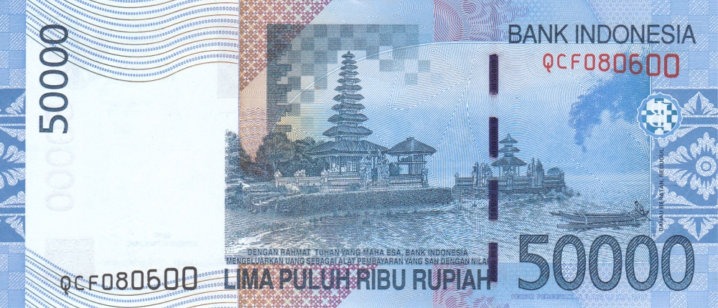
Mindst 1 af hver!
Inventar | Pris | Antal gæster pr stk
Vagt | 0 (max 2 vagter) | 1
Roulette Dealer | 3200 | 9
Blackjack dealer | 2400 | 7
Poker dealer | 2000 | 5
Spilleautomat | 1000 | 2

Slide 10
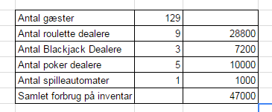

Slide 11
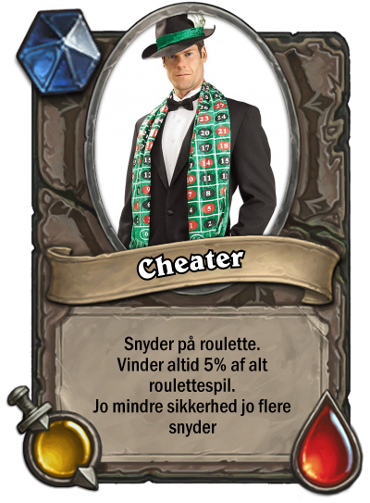
Dag 2
Dag 4
Cheater | Stjæler! | Udgør 6% - stjæler 4% af samlet indtjening for hver cheater.

Slide 12

Dag 5
Vagt | Koster nu 5000 | Formindsker antallet af snydere. Antallet af snydere skal divideres med antallet af vagter

Slide 13

Dag 8
Hvem har flest penge?

